Slide 1
面向对象程序设计大作业
Unity 3D游戏设计实现：Beyond The LIfe

Slide 2
一. 游戏整体介绍——故事线&玩法
当你一觉醒来，却被告知你已经嗝屁了……
每个关卡是一个关于死亡的切入点：
Level 0：Intro关卡 （Done）
Level 1：宗教与死亡（Doing）
Level 2：生命长短
Level 3：生命的自我剥夺
Level 4：生命与意识形态
Level 5：存在与人生意义
角色与环境的互动：
NPC互动
物体互动
躲避敌人

Slide 3
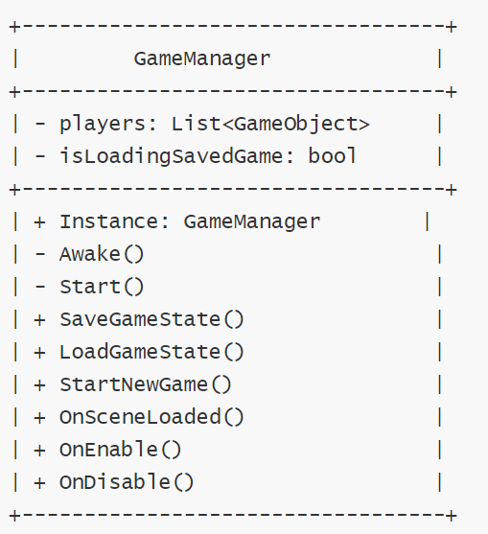
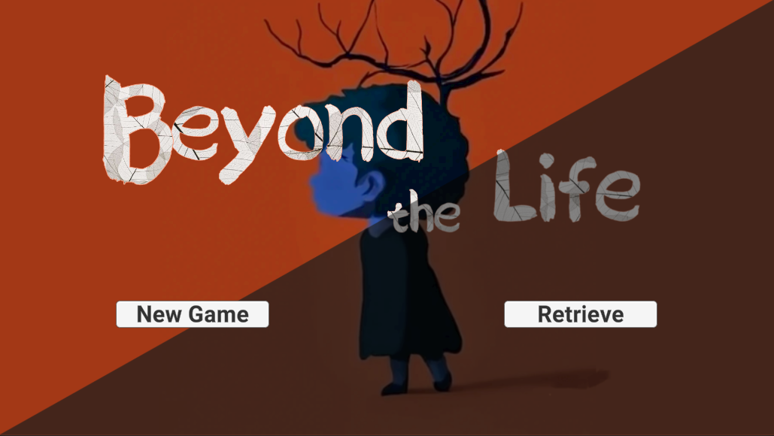
二. 类的设计与分析——GameManager
生命周期应贯穿整个游戏
Manage什么？
对象：Menu，Levels
操作：存储/恢复游戏进度 Gamestate：Player和NPC的positions/orientations
初始化
存/取游戏进度
新游戏
根据mode判断是否需要恢复 player数据

Slide 4
二. 类的设计与分析——GameManager
Load Scene后的初始化：
加载UI
加载Intro视频
加载音效
加载游戏场景
加载角色

Slide 5
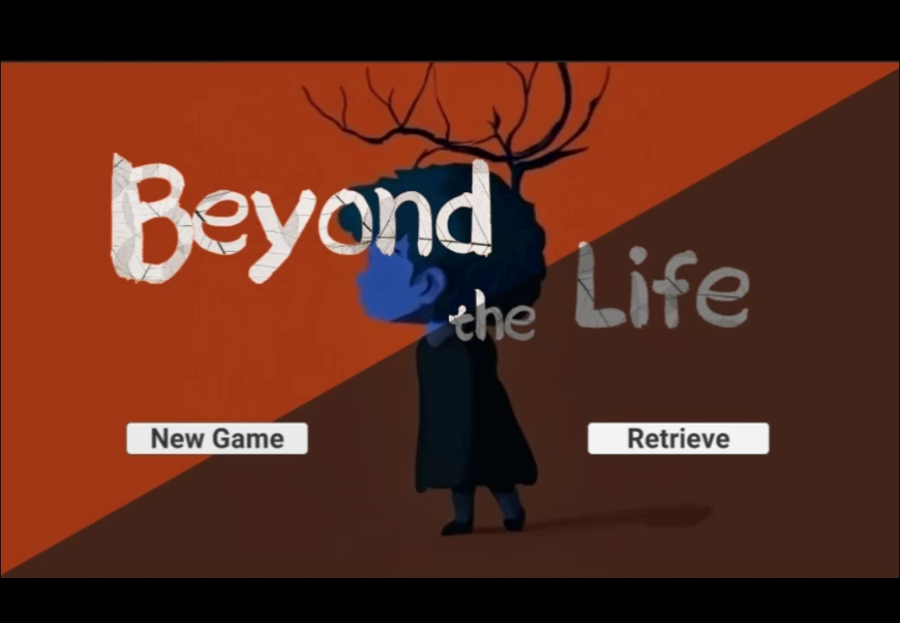
二. 类的设计与分析——GameManager

Slide 6
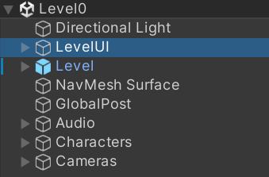
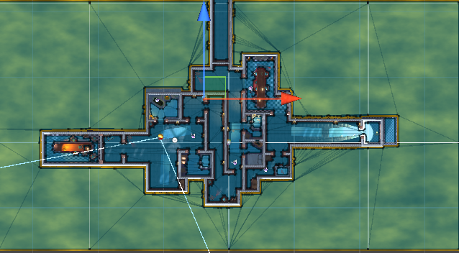
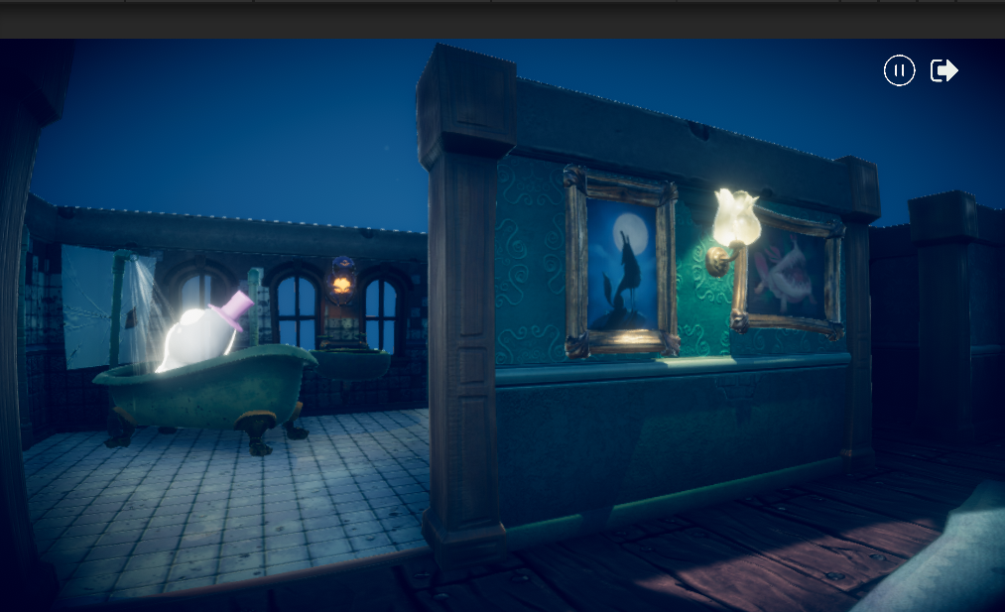
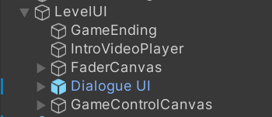
二. 类的设计与分析——Level
Level0示例
Shared across levels
Diff. between levels

Slide 7
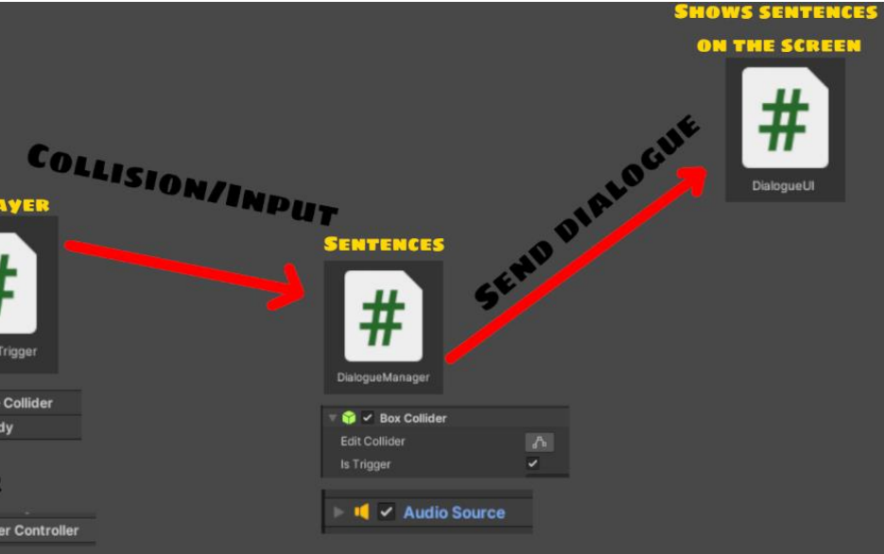
二. 类的设计与分析——Dialogue系统

Slide 8
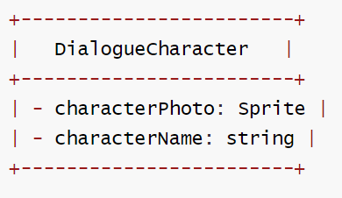
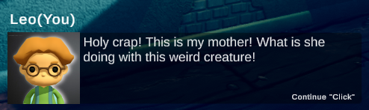
二. 类的设计与分析——Dialogue系统

Slide 9
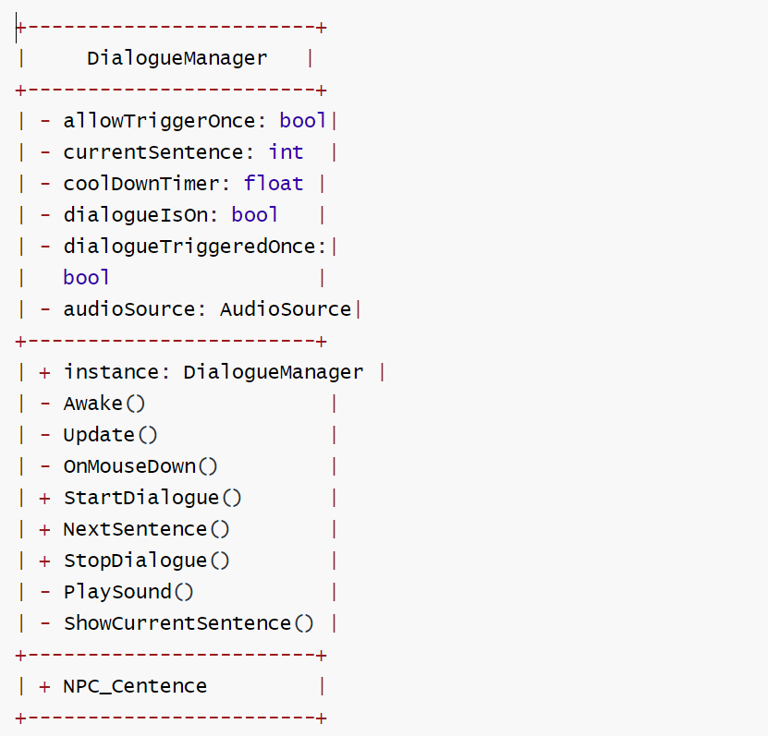
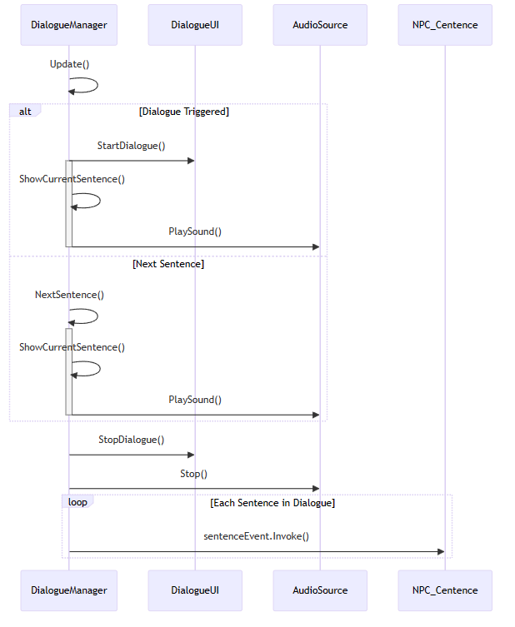
二. 类的设计与分析——Dialogue系统
有的对话只交互一次
指针指向当前对话段的句子
记录是否在进行对话
面向对象：封装
检测输入，判断对话状态
UI显示相关

Slide 10
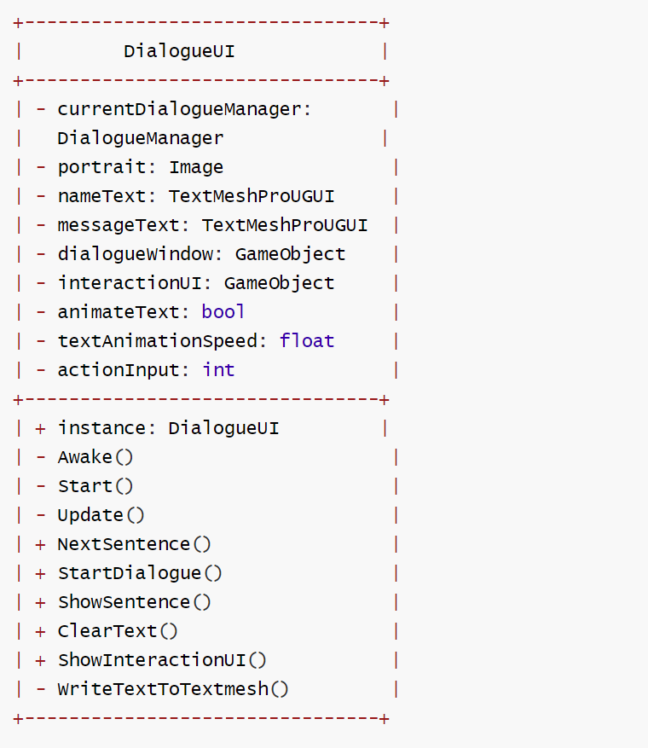
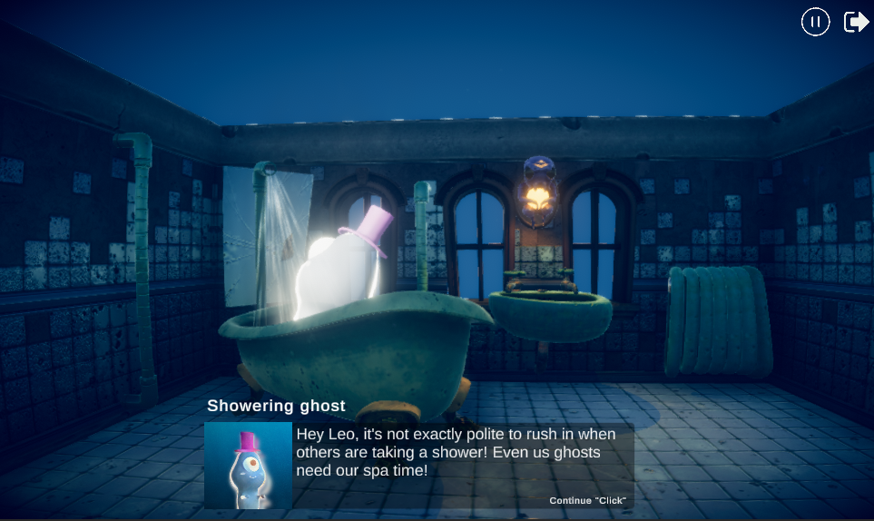
二. 类的设计与分析——Dialogue系统
存储当前对话实例
检测是否有鼠标输入，跳转到下一个句子
UI显示相关

Slide 11
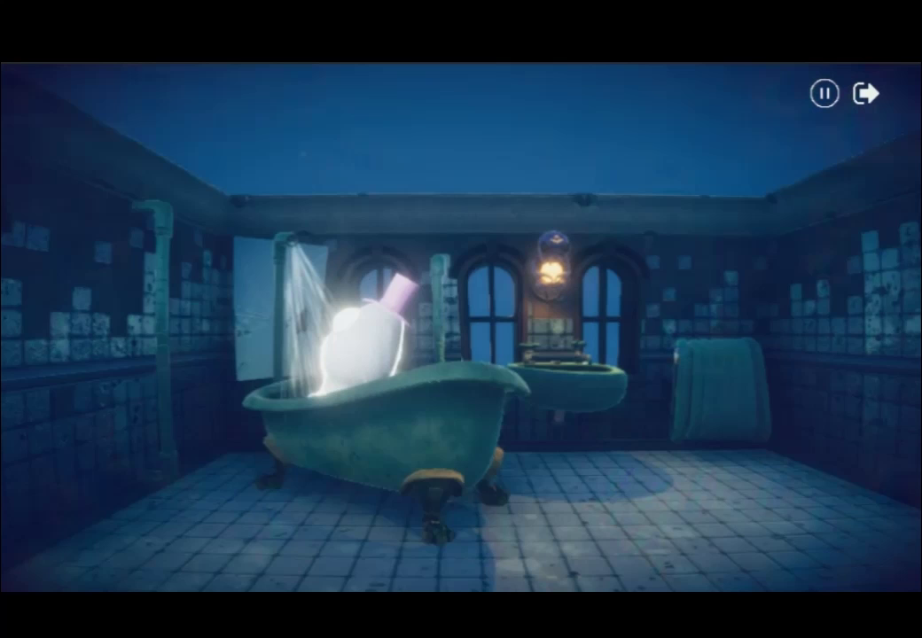
二. 类的设计与分析——Dialogue系统

Slide 12
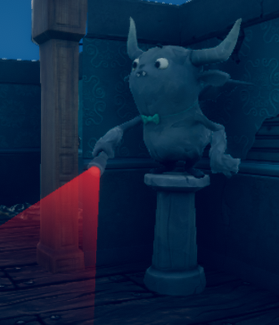
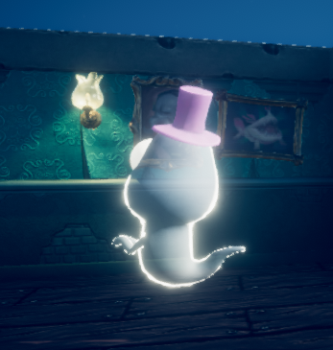
二. 类的设计与分析——NPC类
固定位置NPC：石像人
可移动NPC：幽灵
面向对象：继承

Slide 13
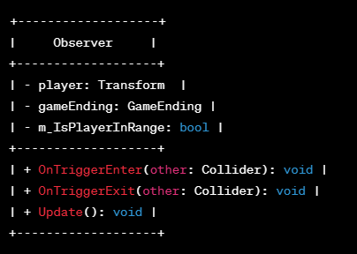
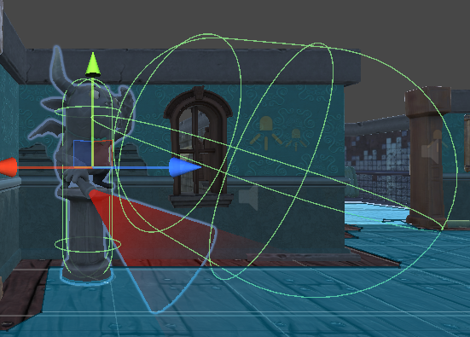
二. 类的设计与分析——NPC类
固定位置NPC：石像人
“视线”：人为定义的Collider
判断player是否在视线内

Slide 14
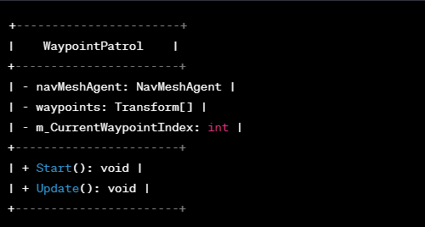
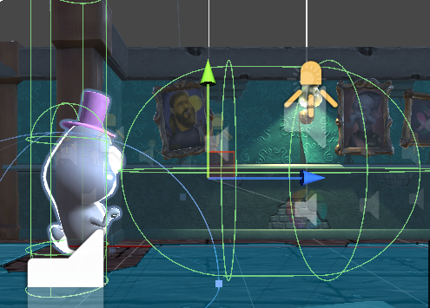
二. 类的设计与分析——NPC类
可移动NPC：幽灵
还需定义可移动范围
人为规定的路径与指针
(m_CurrentWaypointIndex + 1) % waypoints.Length;

Slide 15
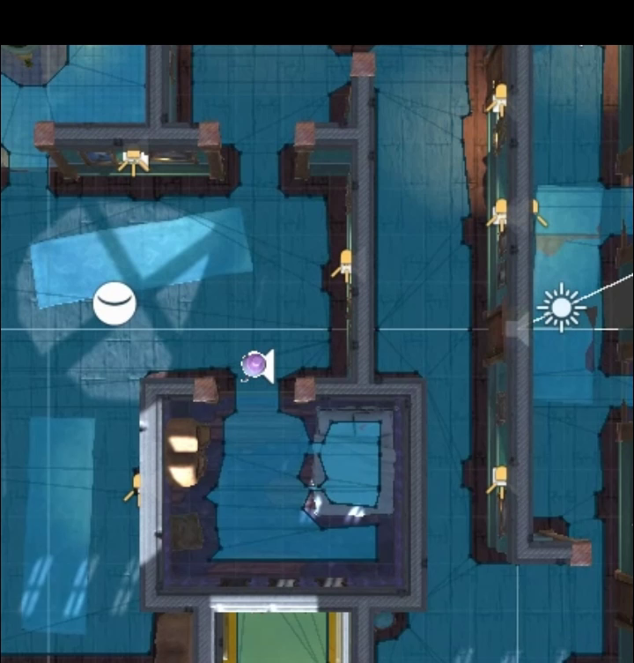
二. 类的设计与分析——NPC类

Slide 16
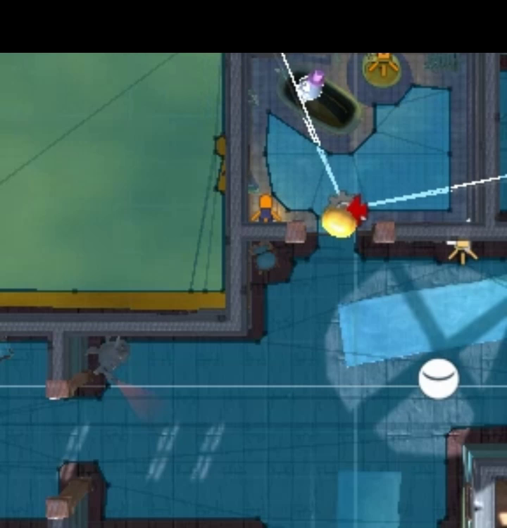
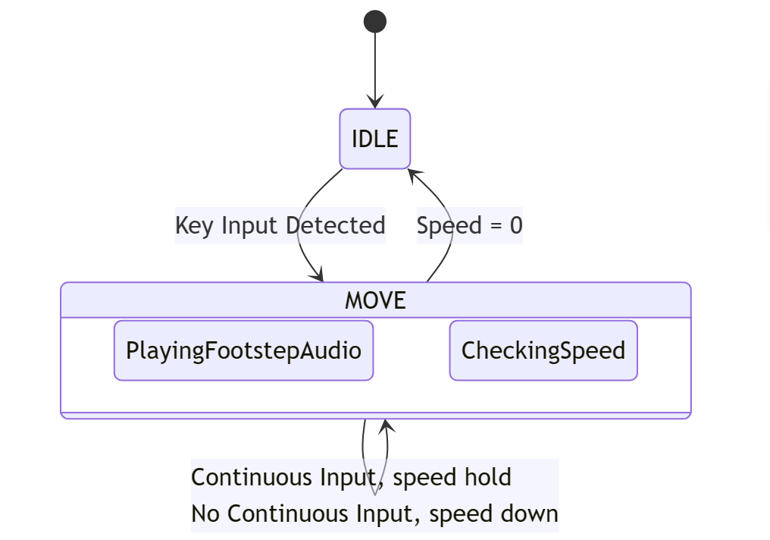
二. 类的设计与分析——角色控制

Slide 17
二. 类的设计与分析——GameEnding类
Caught：
Restart--> 重新加载当前关卡
Quit--> 回到主菜单
Success:
加载下一关卡

Slide 18
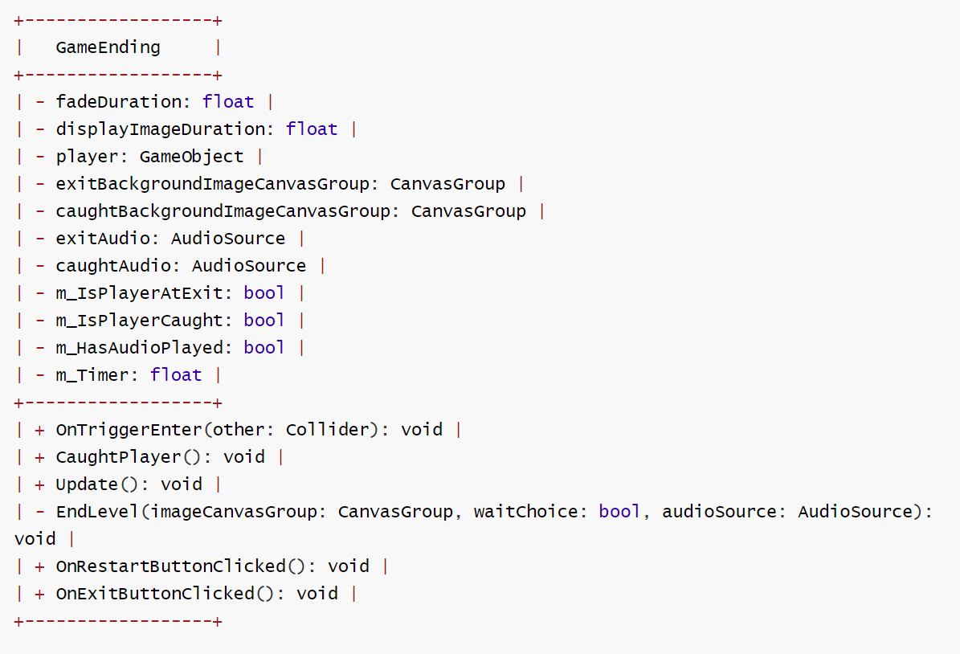
二. 类的设计与分析——GameEnding类
面向对象：多态 运行时才可动态确定display何种画布
两种结局的画布
两种结局的音效
Player到达出口；
Player被caught
被caught后的两个选项

Slide 19
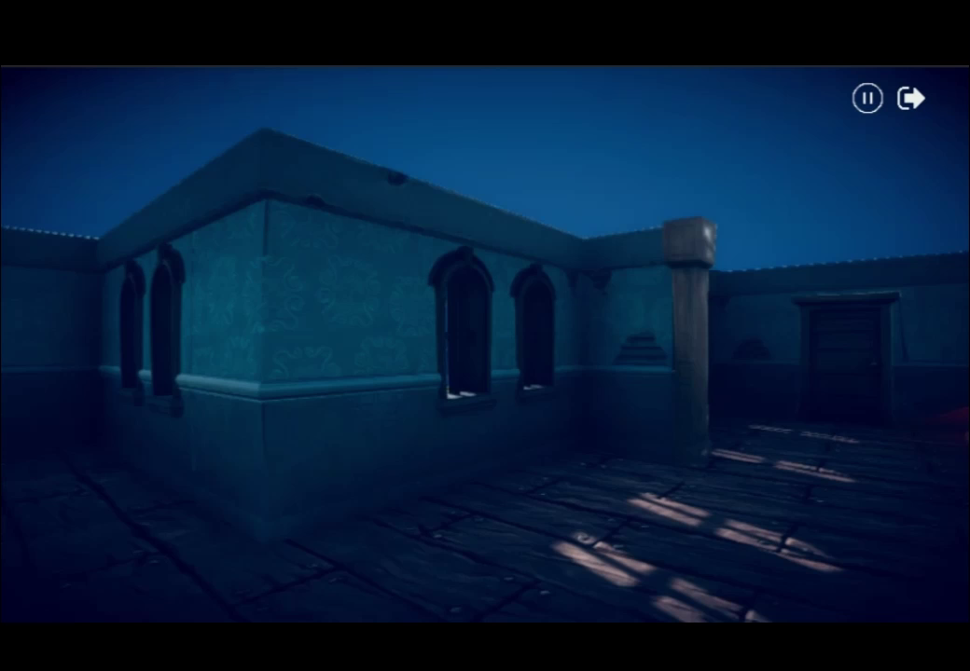
二. 类的设计与分析——GameEnding类

Slide 20
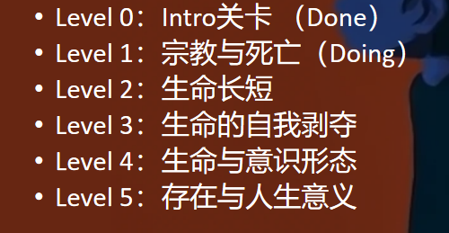
三. TODO LIST
多样性：
多结局：用户选项影响走向
增加物品栏等
加入解谜逻辑
给用户更多提示：
提示操作方式，如需避开何种NPC
可交互对象提示可交互：鼠标Hover事件
游戏存档使用JSON固化：
目前使用Unity内置PlayerPref，存Bug
支持更多Level：欢迎大家和我一起开发 :D
https://github.com/Cassie-Lim/Beyond-the-Life

